Slide 1



Ski school management system
C# Developer. Professional

Slide 2


Меня хорошо видно
& слышно?

Slide 3
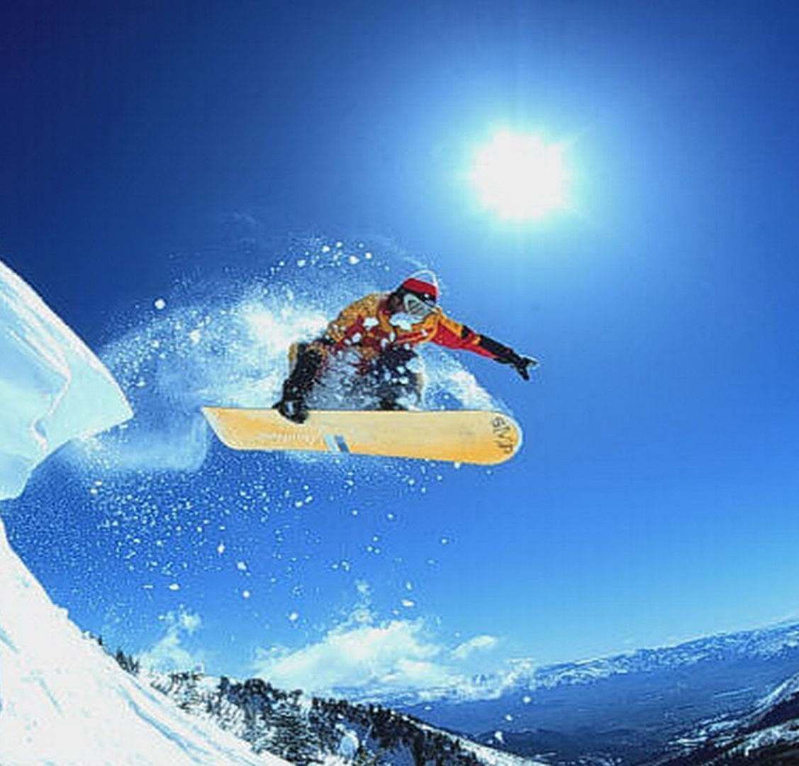
Защита проекта
Тема: ski school management system
Группа: C#-2024-09 Команда: 2
Участники:
- Александр Ефимцев
- Ганиева Гузель
- Татьяна Басаргина
- Тузов Максим
- Виктория Журавлева
Ментор: Олег Голенищев
Репозиторий: https://github.com/sand721/SnowPro.Previw

Slide 4
План защиты
Цель и задачи проекта
Какие технологии использовались
Что получилось
Выводы
Вопросы и рекомендации

Slide 5
Цель и задачи проекта
Цель проекта: разработать веб-систему для автоматизации записи учеников на занятия в горнолыжную школу, а также управления расписанием, профилями клиентов (учеников) и инструкторов администрацией.
1. | Реализовать систему аутентификации и авторизации
2. | Разработать сервис записи на занятия
3. | Создать CRUD-интерфейсы для управления данными (профили клиентов, инструкторов)
4. | Разработать сервис управления расписанием
5. | Разработать сервис отправки уведомлений
6. | Протестировать и развернуть систему
Notes:
Какую цель вы поставили перед собой? Какие задачи нужно выполнить, чтобы её достичь?
На слайде приведен пример :)
Цель проекта: например – создать интерактивный дашборд
в Tableau и проанализировать данные
Задача, которую нужно выполнить, чтобы её достичь: ниже примеры задач
Визуализировать данные в виде дашборда
Сделать выводы по результатам анализа данных
и т.д.

Slide 6
Какие технологии использовались
1. | ASP.NET Core
2. | Entity Framework Core
3. | PostgreSQL
4. | RabbitMQ
5. | Docker
Notes:
Перечислите технологии/ПО/подходы, которые вы использовали в проекте и почему. Какое у вас сложилось впечатление о них?

Slide 7


Что получилось
Проект реализован на основе микросервисной архитектуры:
Сервис авторизации/аутентификации
Сервис уведомлений
Сервис занятий
Сервис профилей
Сервис расписания
Сервис управления отзывами
Media сервис
Сервис абонементов/подписки
Сервис управления и мониторинга информации о горнолыжных склонах
База данных
Асинхронность
Многопоточность (примитивы синхронизации: Monitor)
Шаблоны проектирования: - Repository - Unit of work - Event Sourcing - Observer - Command
Взаимодействие микросервисов через RabbitMQ
Веб-приложение на React
Notes:
Разместите на слайде(-ах) артефакты проекта:
код
схемы (архитектура, БД)
ссылки на файлы в репозитории
скрины экранов приложения
фото или видео
Либо продемонстрируйте проект отдельно.

Slide 8
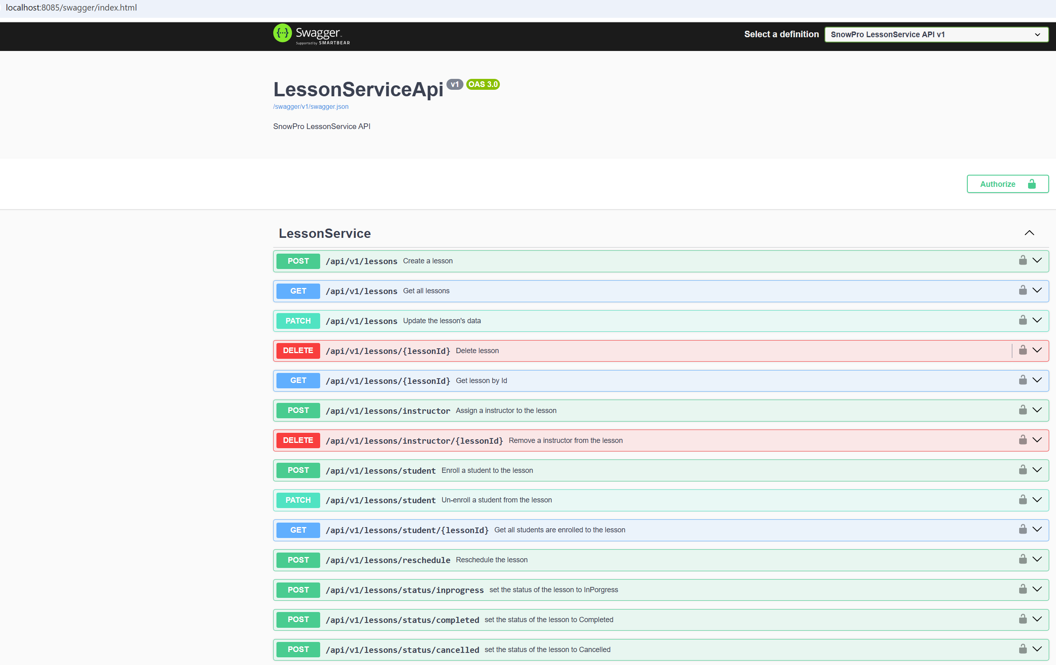
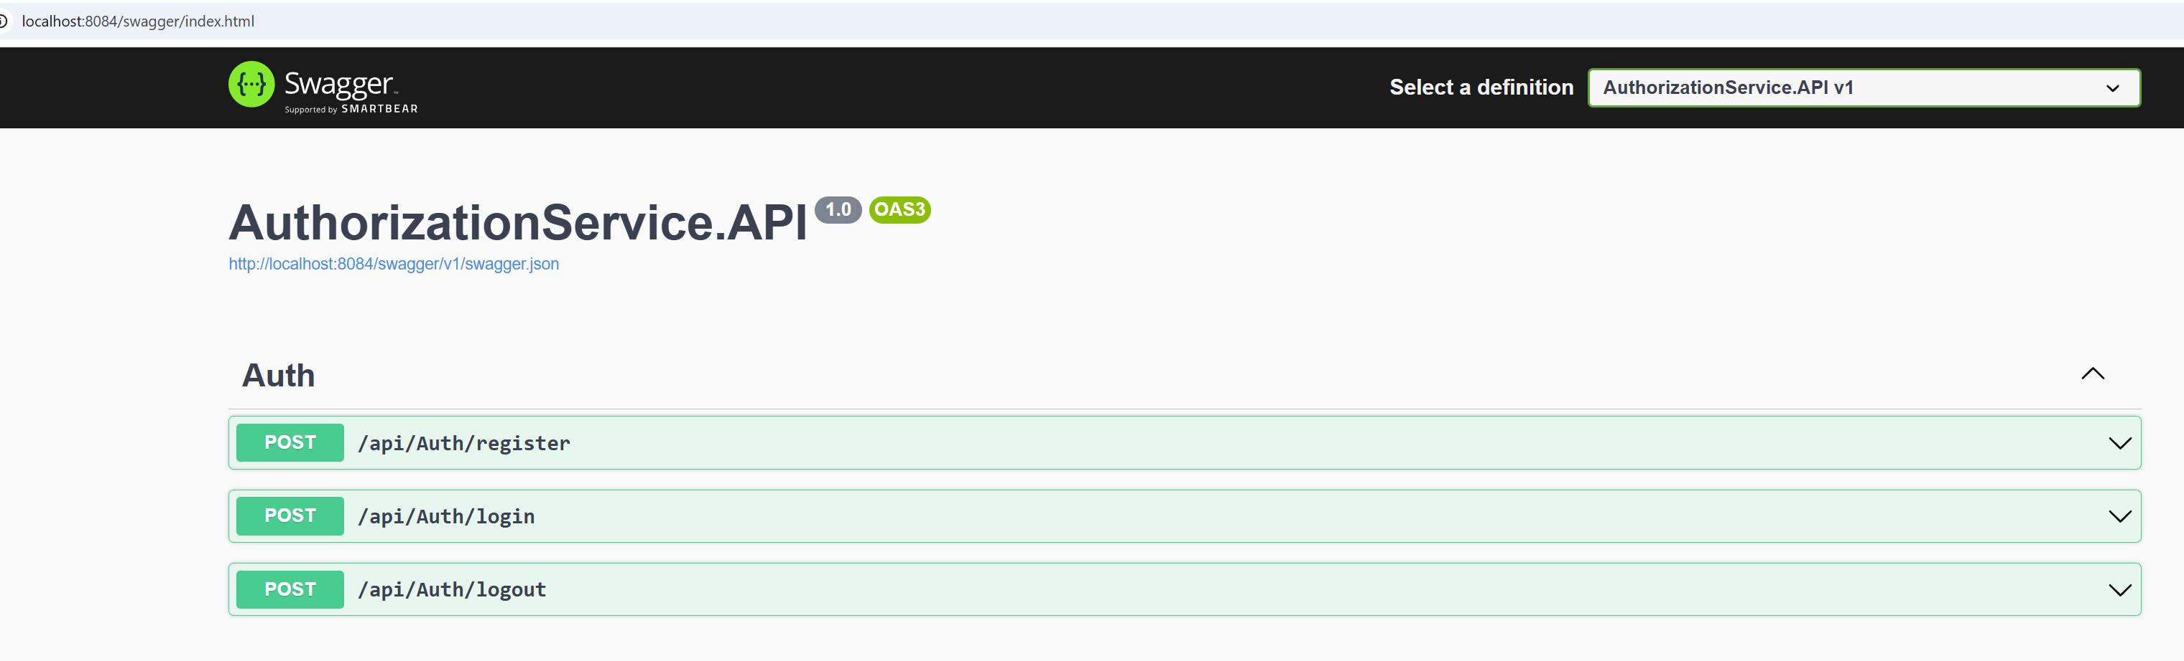
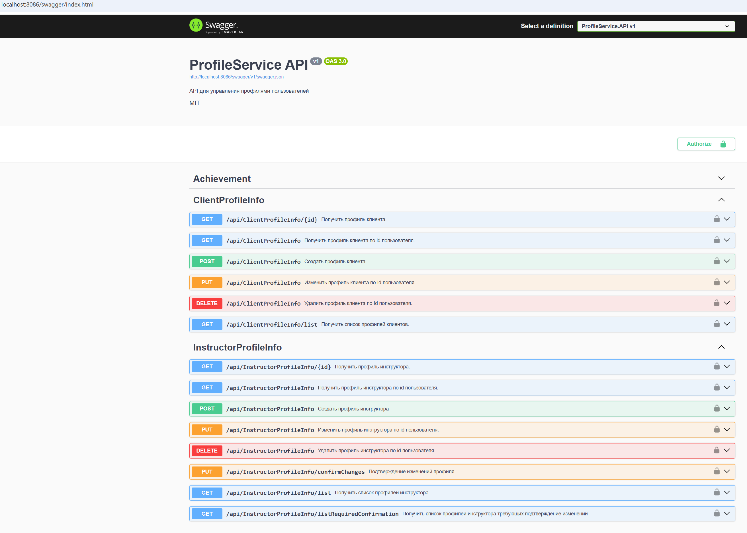
Что получилось

Slide 9
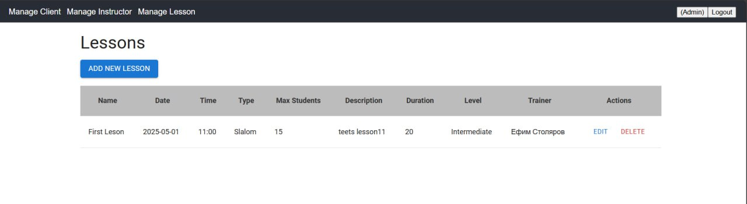
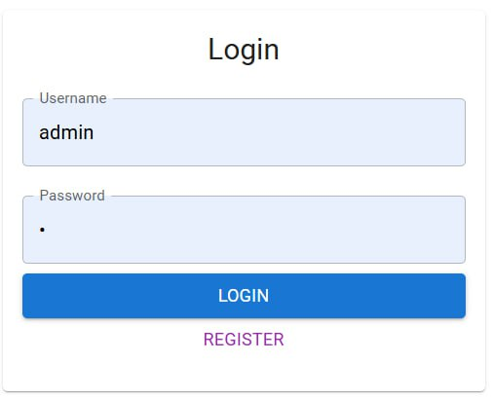
Что получилось

Slide 10
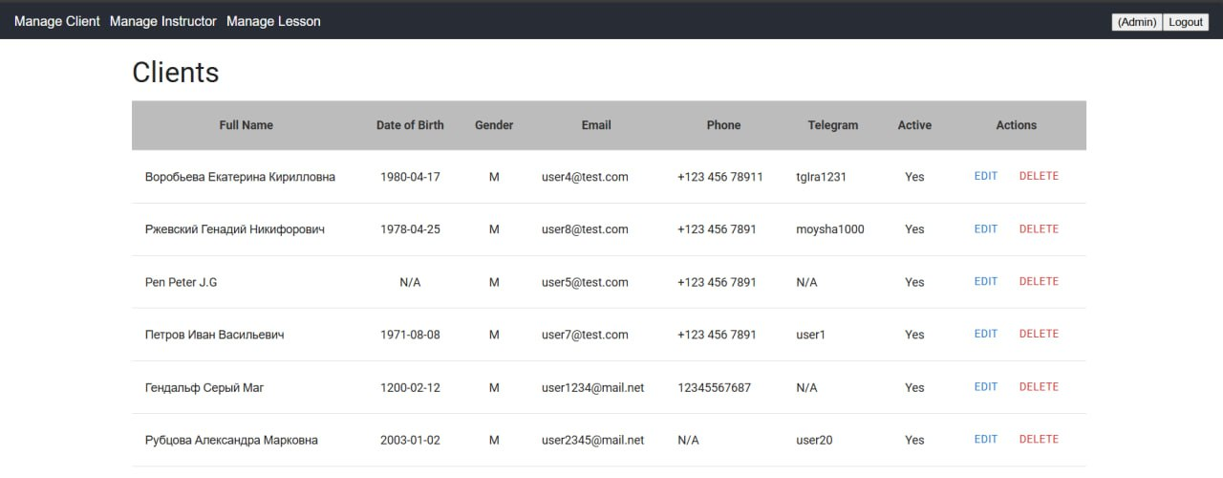
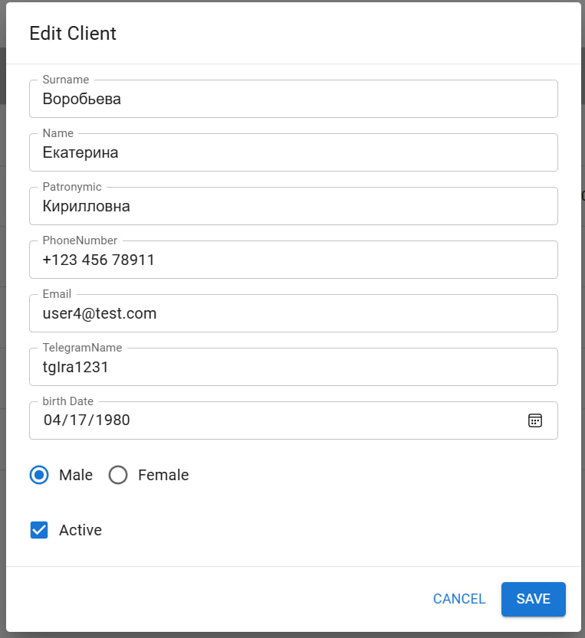
Что получилось

Slide 11
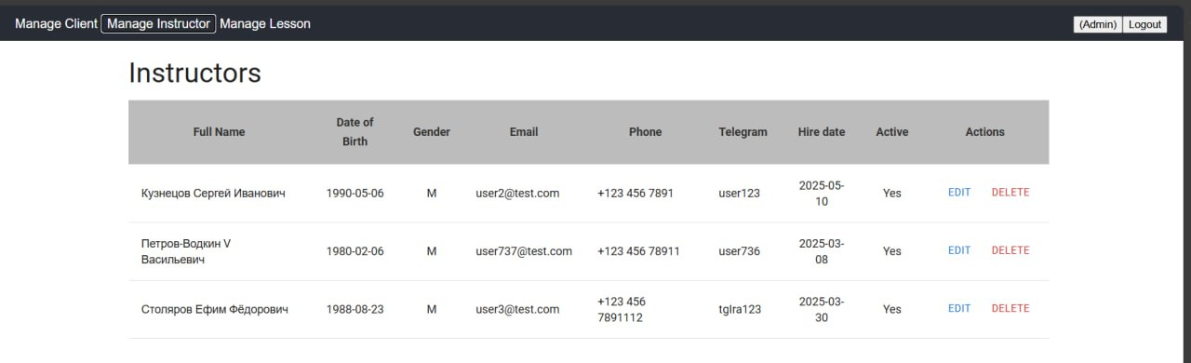
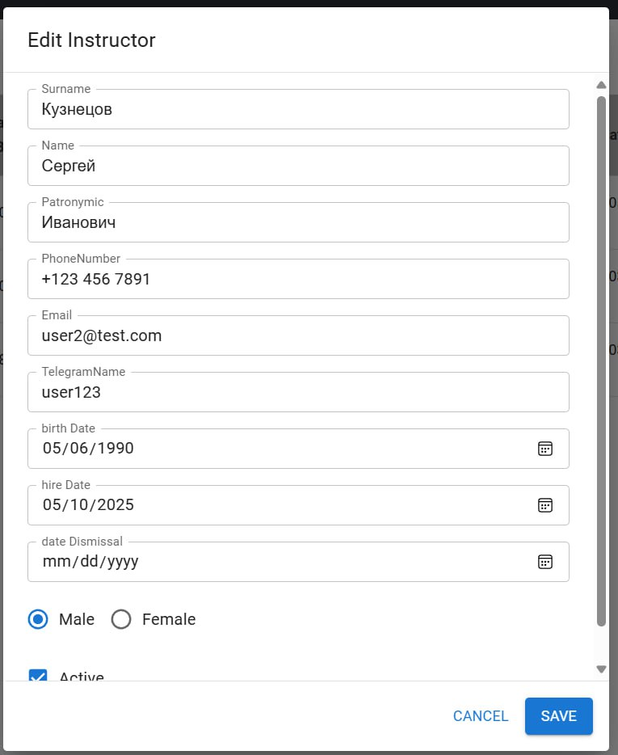
Что получилось

Slide 12
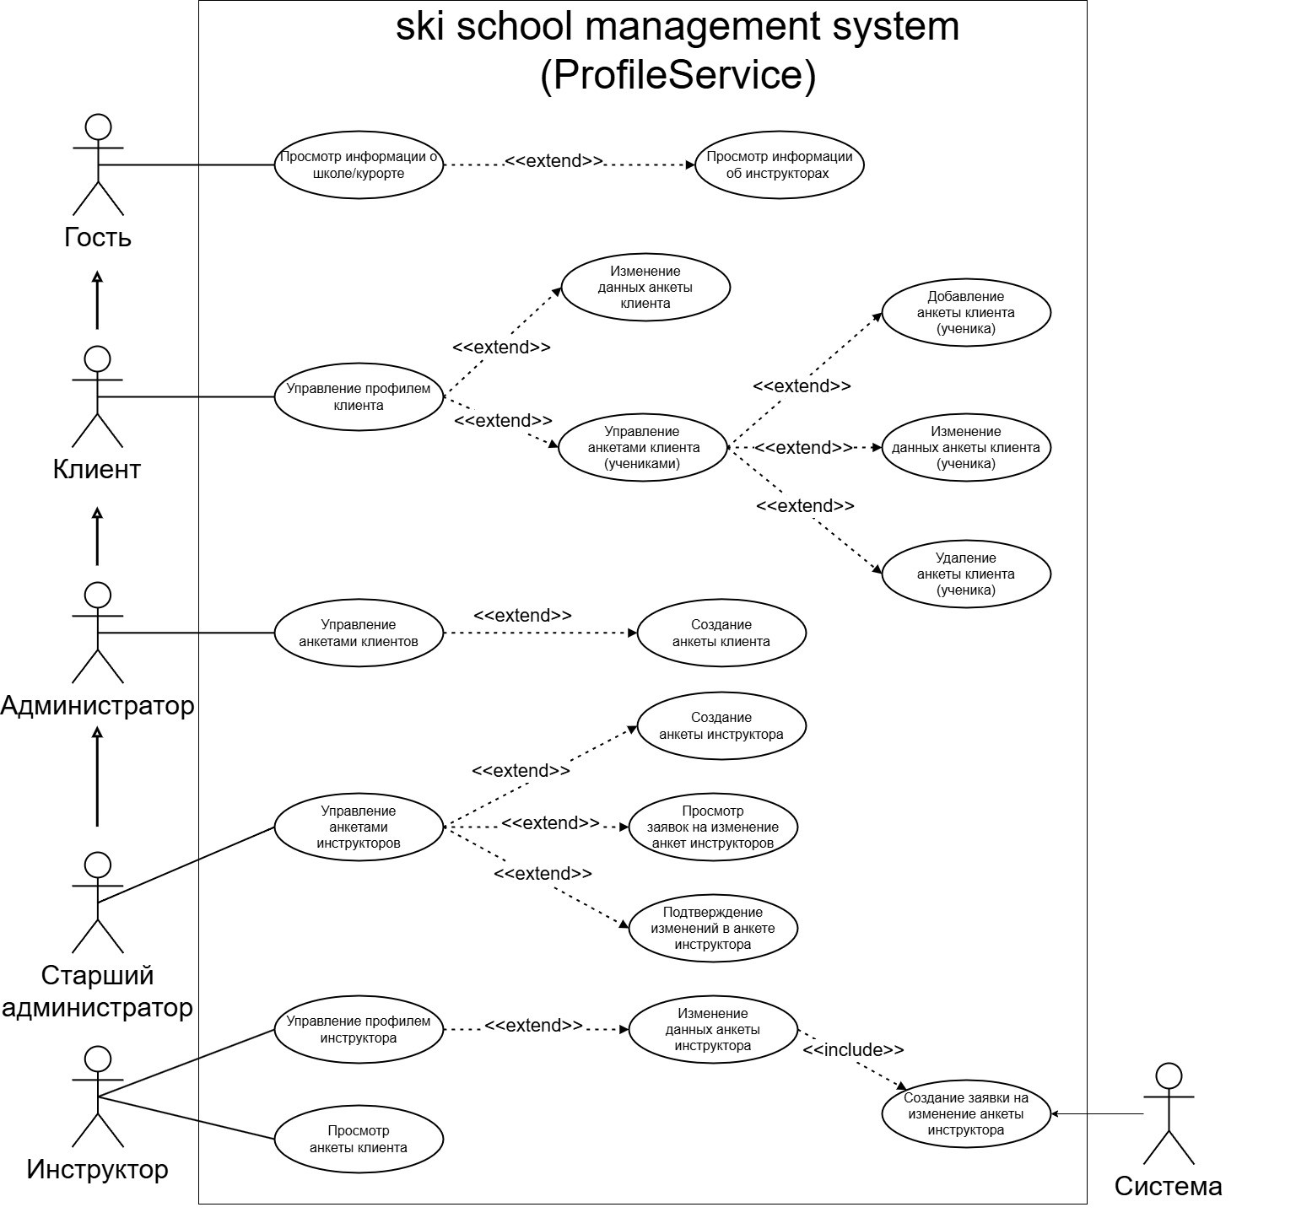
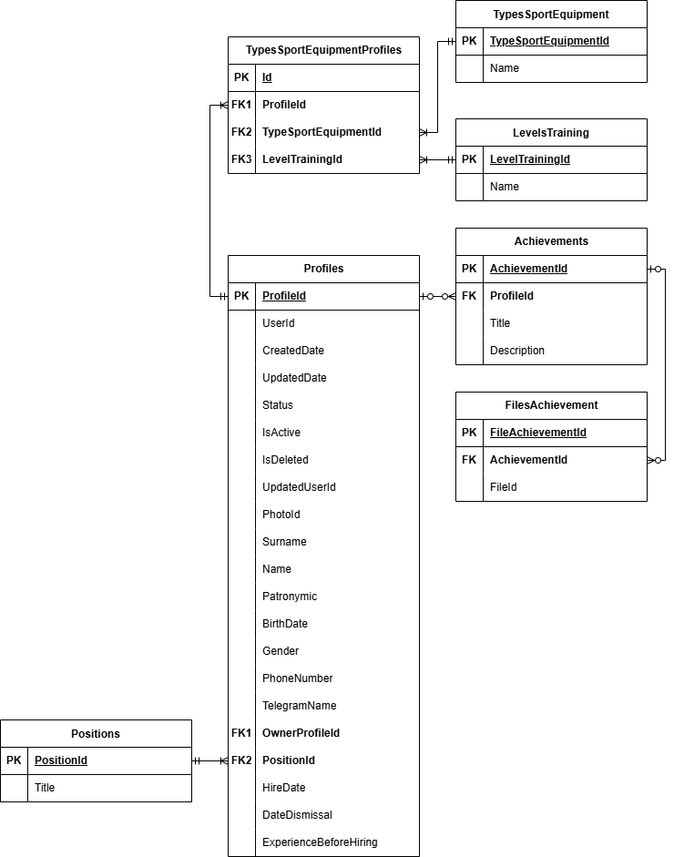
Диаграммы сервиса профилей

Slide 13
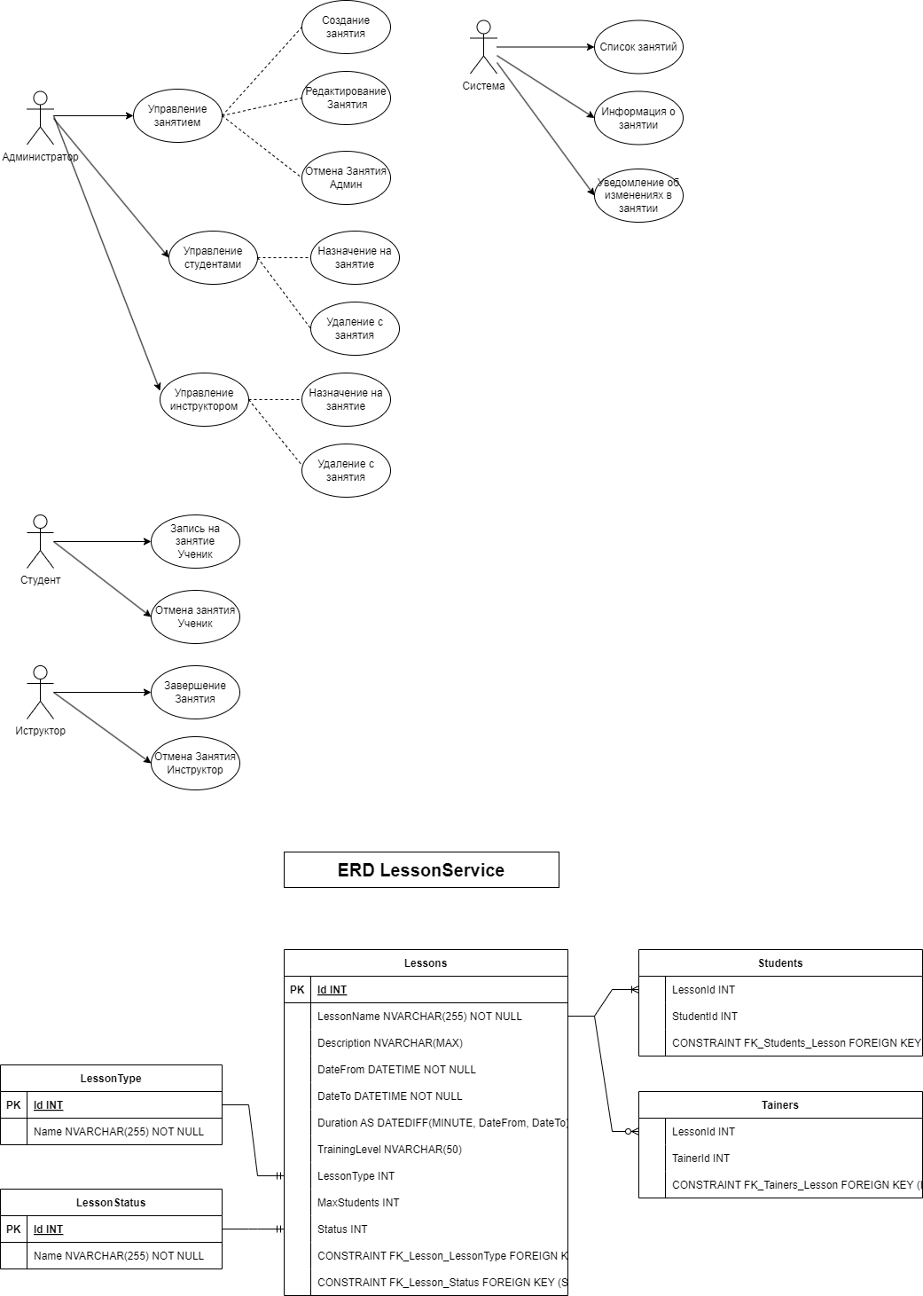
Диаграммы сервиса занятий

Slide 14
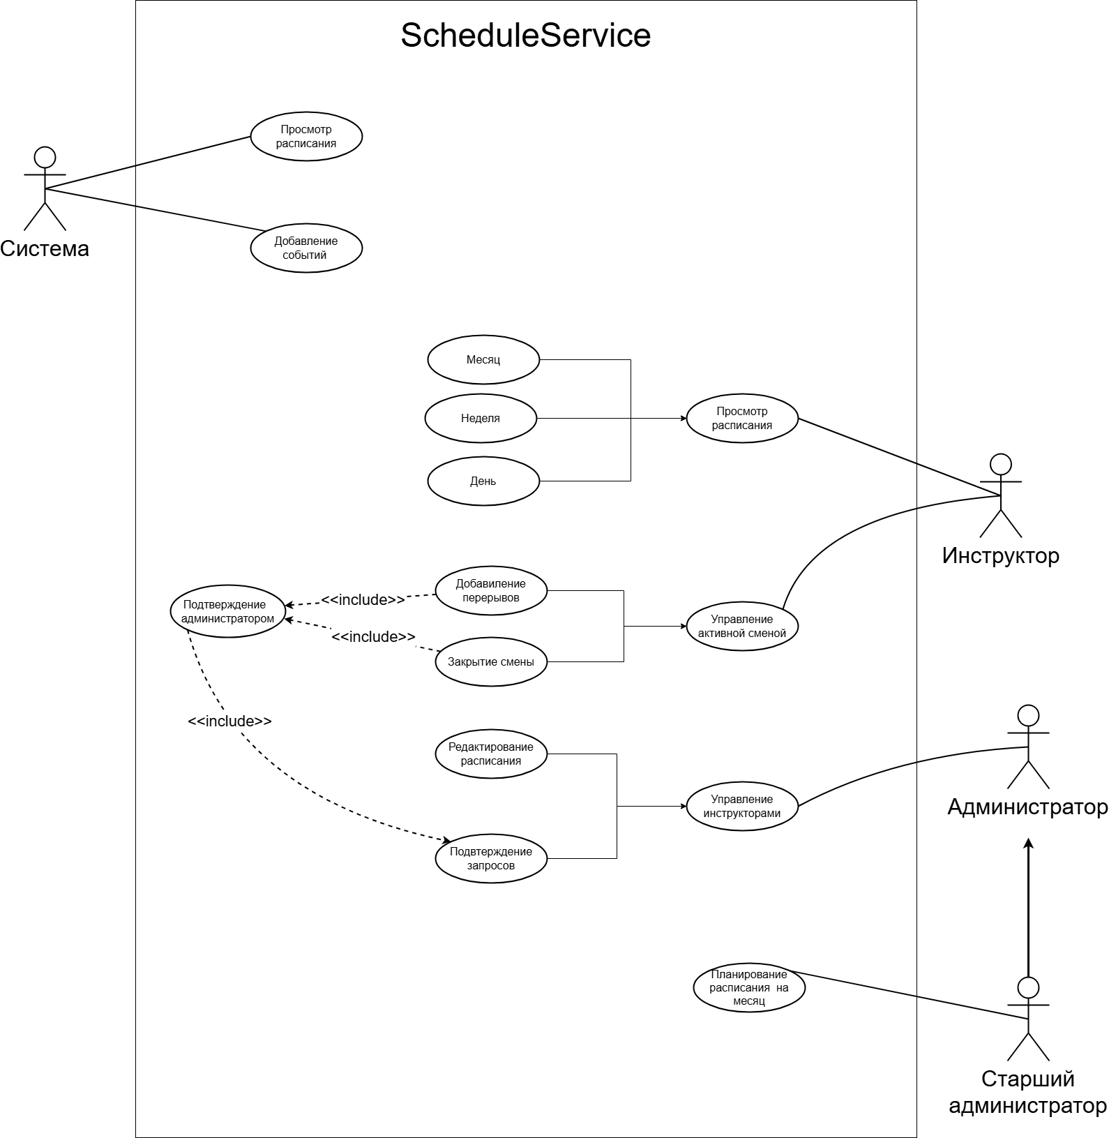
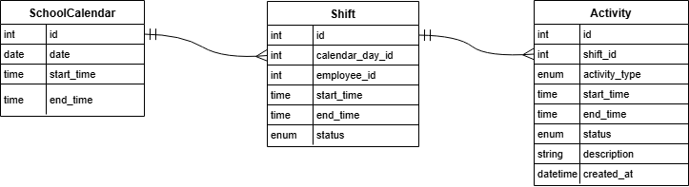
Диаграммы сервиса расписания

Slide 15
Демонстрация
Notes:
Ответьте на вопросы одногруппников и преподавателей и получите обратную связь на свою работу

Slide 16



Выводы
 | Реализовали MVP
 | Прокачали навыки работы в команде
 | Возможные доработки: расширение функционала, доработка frontend-а, покрыть приложение Unit тестами
Notes:
Оцените работу над проектом и ответьте на вопросы:
У вас получилось достичь цели и выполнить все задачи?
Что далось легко, а с чем возникли трудности?
Сколько времени занял проект?
Насколько полезным оказался для вас проект от 1 до 10?
1 = я не научился ничему новому
10 = очень полезно, я получил новый опыт
Остались ли у вас вопросы по проекту?
Как вы планируете развиваться дальше?

Slide 17
Вопросы и рекомендации
+
–
если есть вопросы
если вопросов нет
Notes:
Ответьте на вопросы одногруппников и преподавателей и получите обратную связь на свою работу

Slide 18

Спасибо за внимание!

